Slide 1
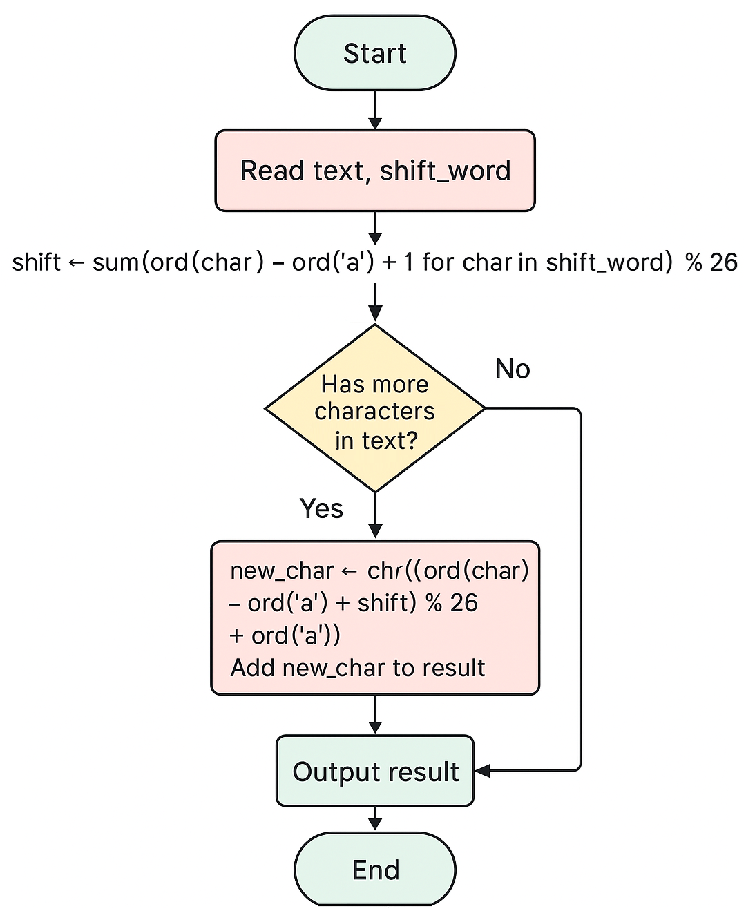
Python Challenge #5 🐍

Slide 2
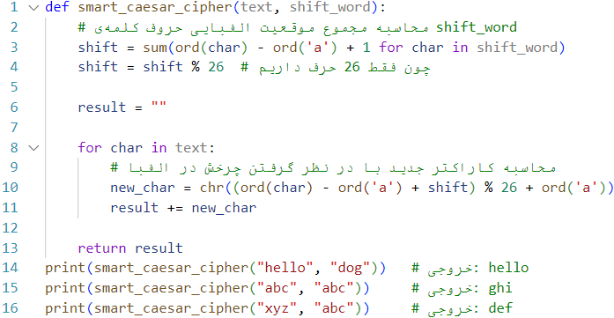
Python Challenge #5 🐍

Slide 3
پنجمین چالش کد نویسی به زبان پایتون

